Slide 1
Appliance finder name 값 고정 코드 설명

Slide 2
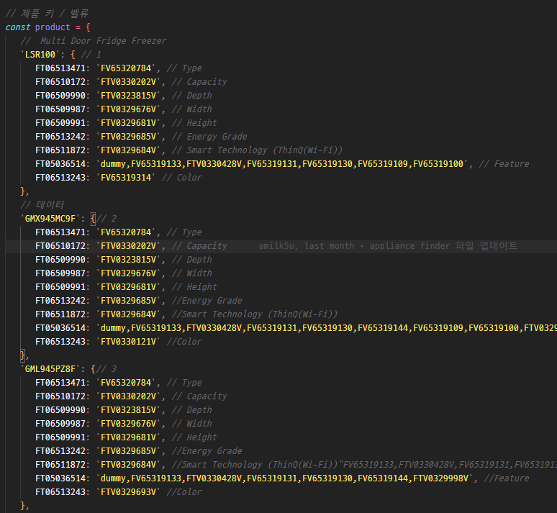
사용자가 선택한 옵션과 매칭된 해당 제품의 옵션 값을 노출하는 방식으로
개발이 진행되어 있습니다.
UK 결과 랜딩 페이지 기준으로 데이터 초기 세팅이 진행되었고
제품의 타입별로 name 값이 고정으로 갔기 때문에,
파인더 내에서도 타입 별 name 값은 고정으로 된 방식으로 작업이 들어갔습니다.
결과적으로 하나의 제품 타입에서 value 값은 달라지지만, name 값은
고정된 값으로 가야합니다.
name
value
value
name
value
name
제품의 타입 마다 name 값은 고정

Slide 3
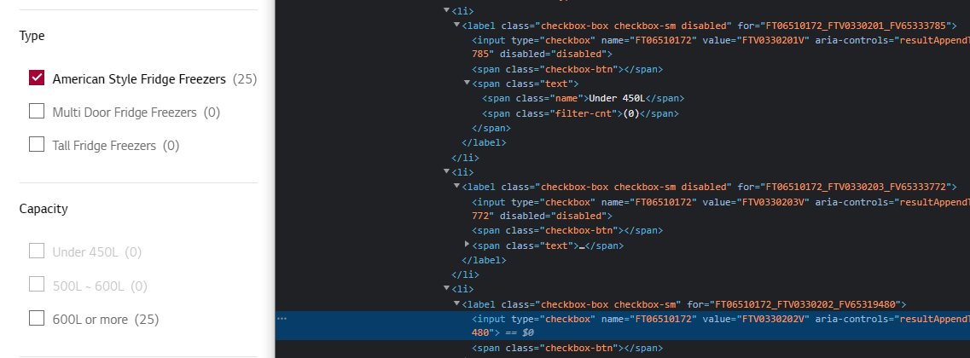
UK (영국) Ref 결과 랜딩 페이지
name 값이 모두 동일하게 들어가 있음

Slide 4
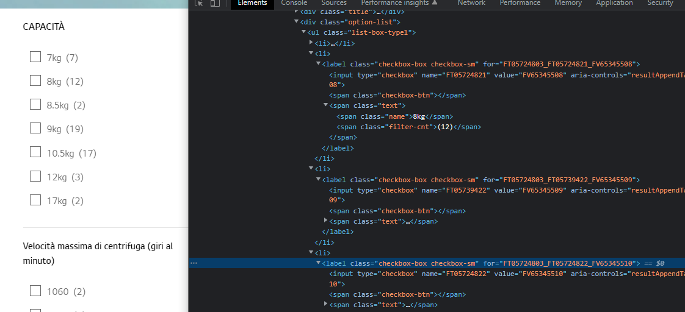
IT (이태리) WM 결과 랜딩 페이지
name 값이 각각 다르게 들어가 있음

Slide 5
라이브 후 업데이트 일정 산정
2022 - 12 - 26 ~ 2023 – 01 – 06

